Slide 1
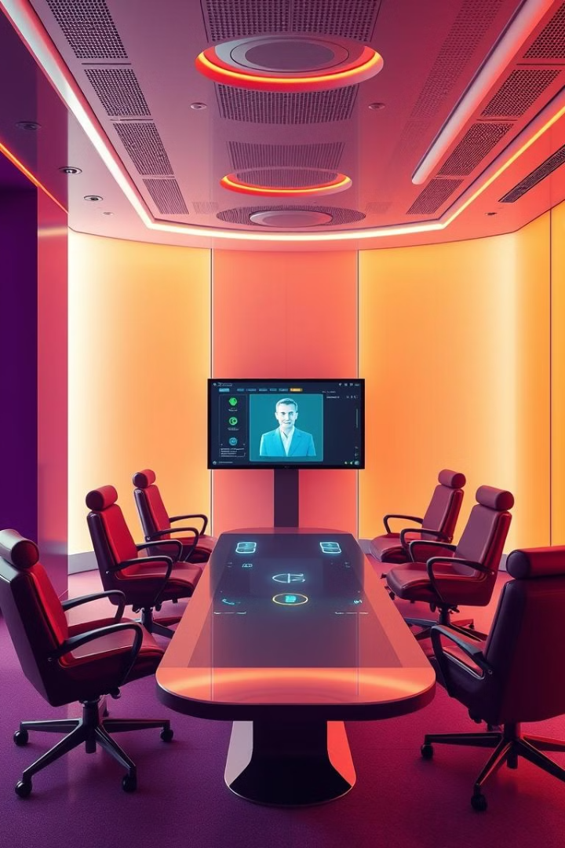
Интеллектуальный помощник для деловых встреч
Подготовила команда 9.5

Slide 2
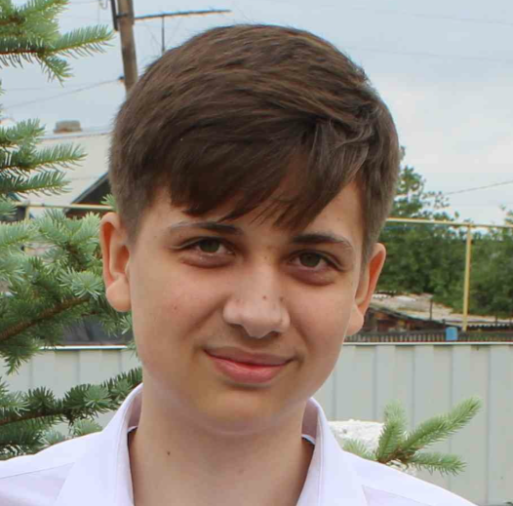
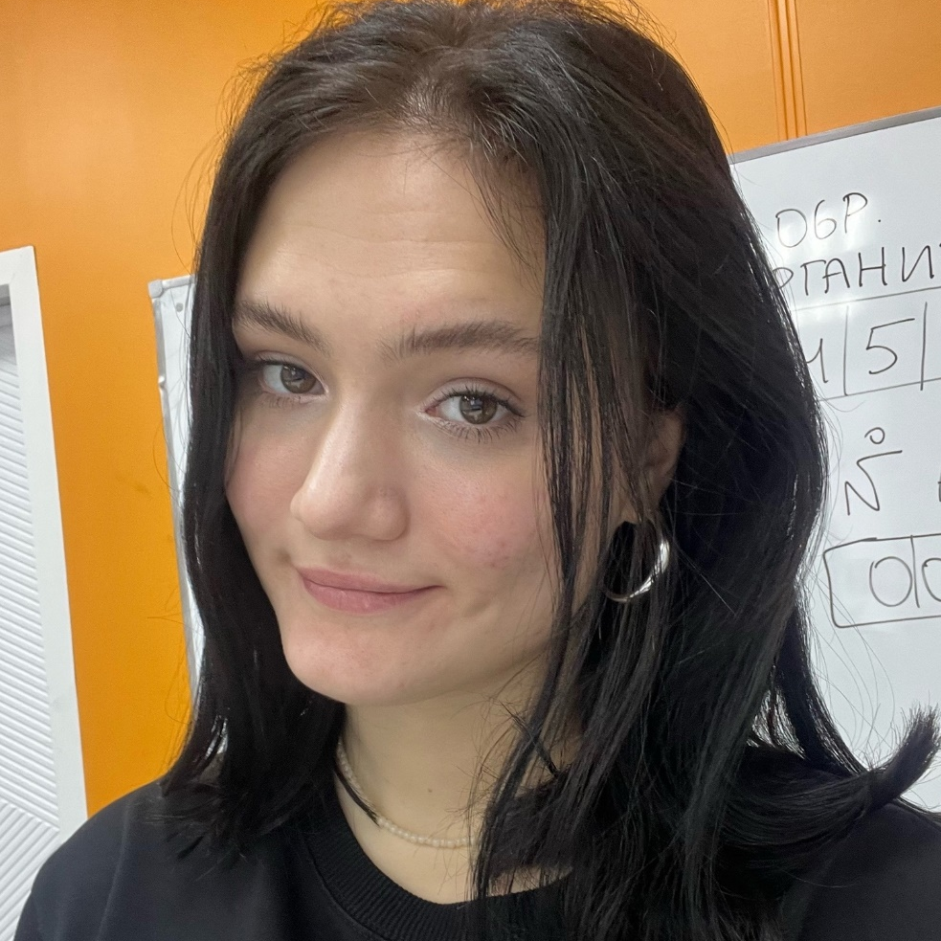
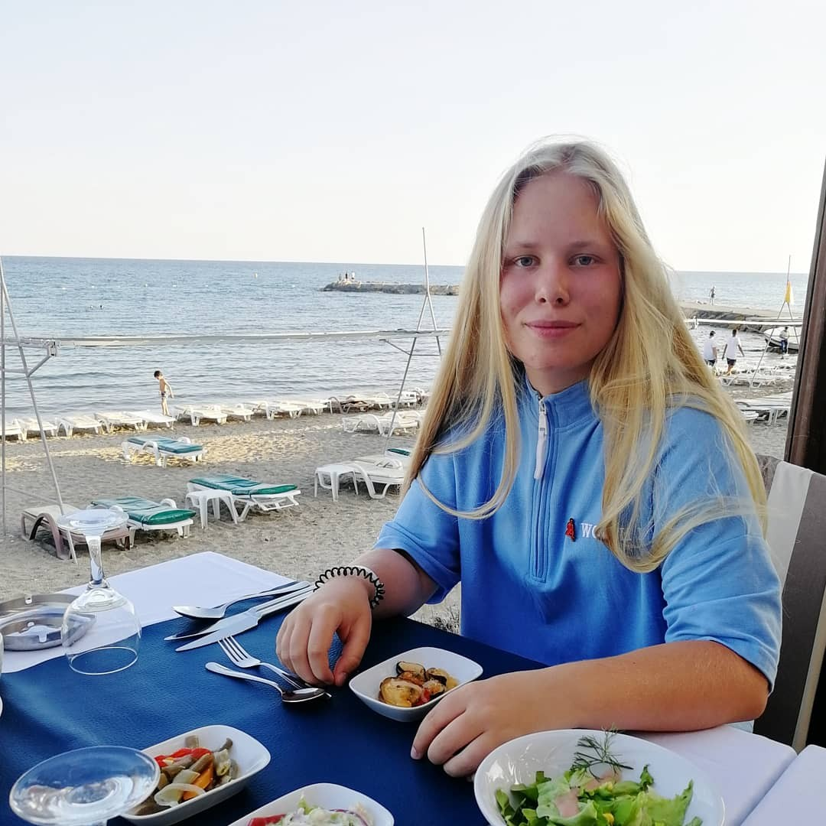
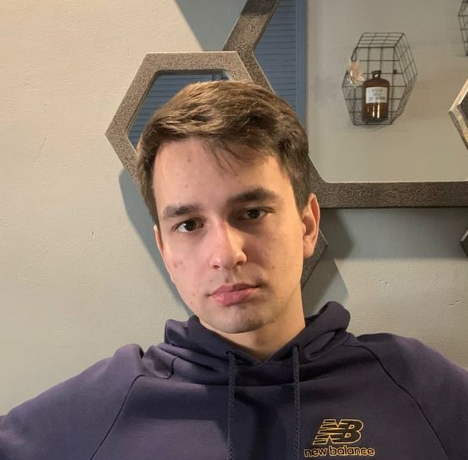
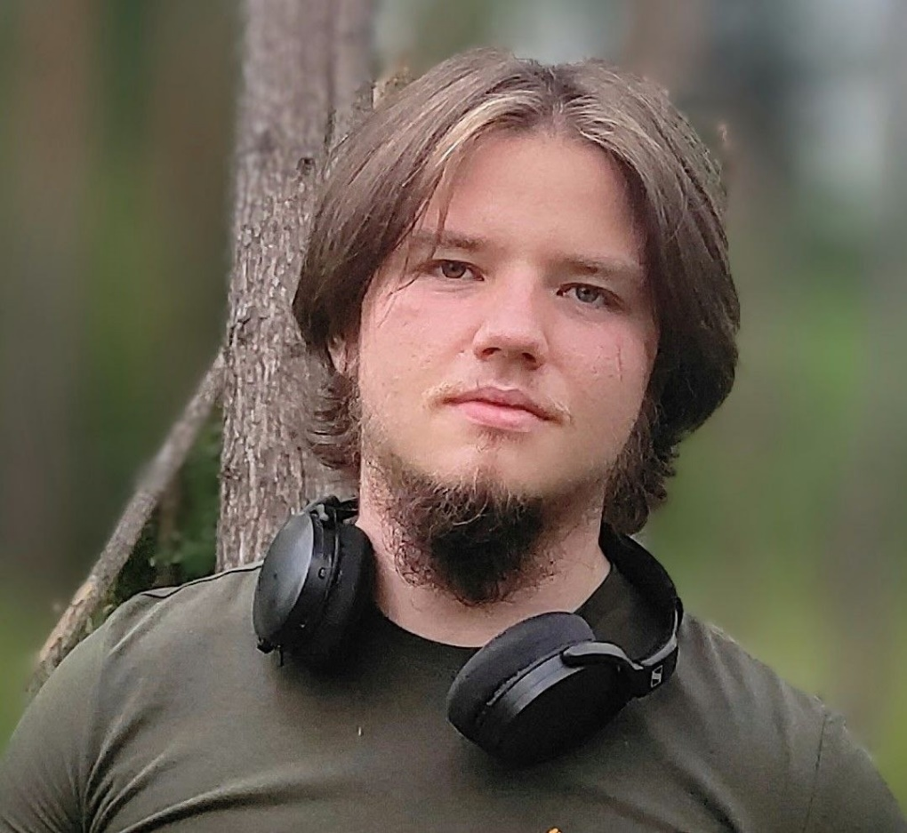
OUR TEAM
Project Manager
Разработчик, Системный аналитик
Разработчик, Бизнес аналитик

Slide 3
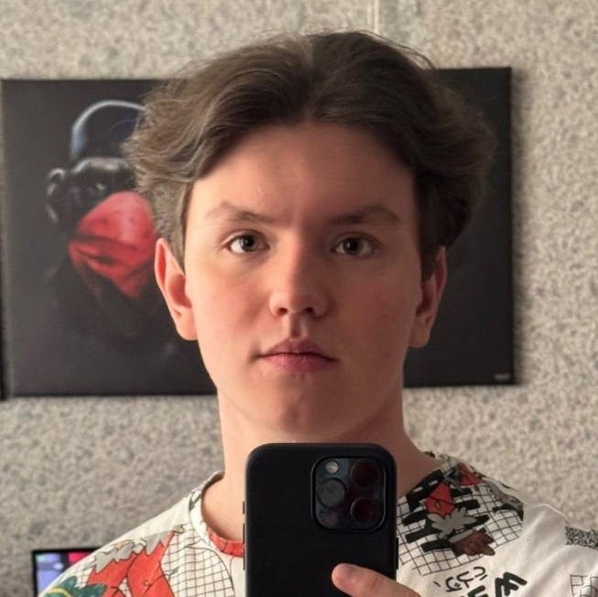
OUR TEAM
Разработчик
Разработчик, Дизайнер
Технический писатель, тестировщик

Slide 4



Проблема
По данным Microsoft, среднестатистический работник тратит 57% своего времени на общение на
собраниях, по электронной почте и в чате.
Трата времени на общение
57% рабочего времени уходит на
встречи и переписку.
Непонимание
Трудности с восприятием
информации на слух.

Slide 5




Проблема
Пропустил встречу – потеряли задачу
Затягиваются процессы
Иногда хотелось бы
иметь субтитры

Slide 6

Анализ конкурентов
Функция
Fathom
Read AI
Sybill
Gong
FirefliesAI
Загрузка файлов
+
-
-
+
+
Расшифровка
+
+
-
+
+
Локальная обработка
-
-
-
-
-
Интеграция с задачами
-
+
+
-
+
Поиск по словам
-
+
+
+
-

Slide 7
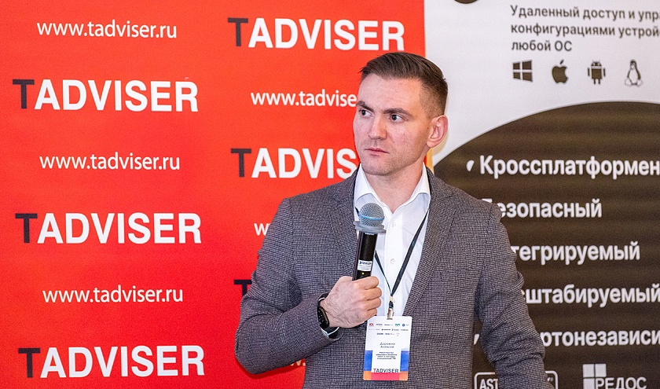
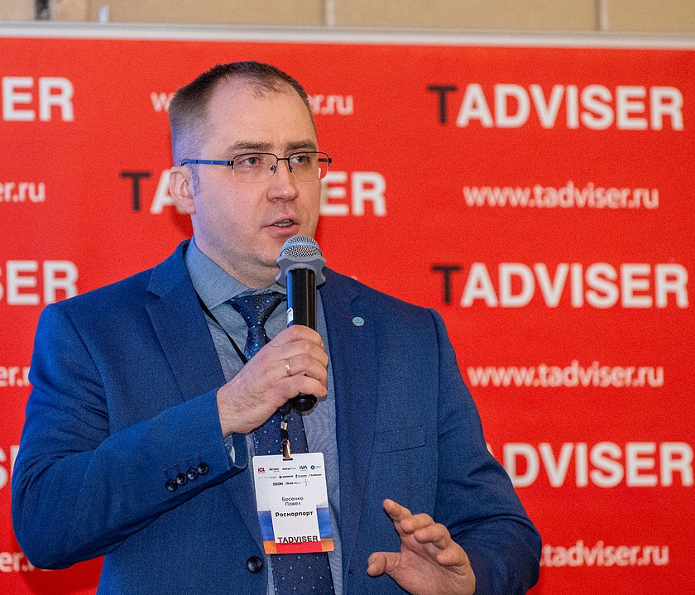
Конференция об опыте импортозамещения
Импортозамещение
Выбор между западными и российскими решениями.
Компании стремятся к уверенности в своих ИТ-системах.
Выбор между западными и российскими решениями
Компании стремятся к уверенности в своих ИТ-системах

Slide 8





Что же выбрать?
c

Slide 9
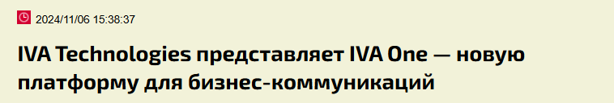
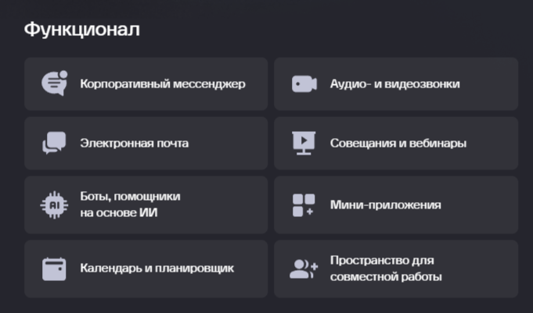
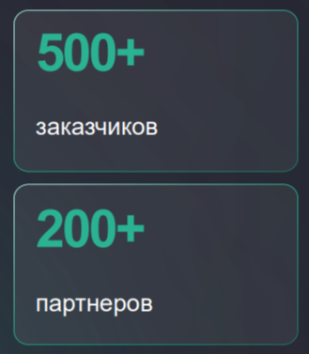
Iva one
c
c
2024/11/06
c

Slide 10
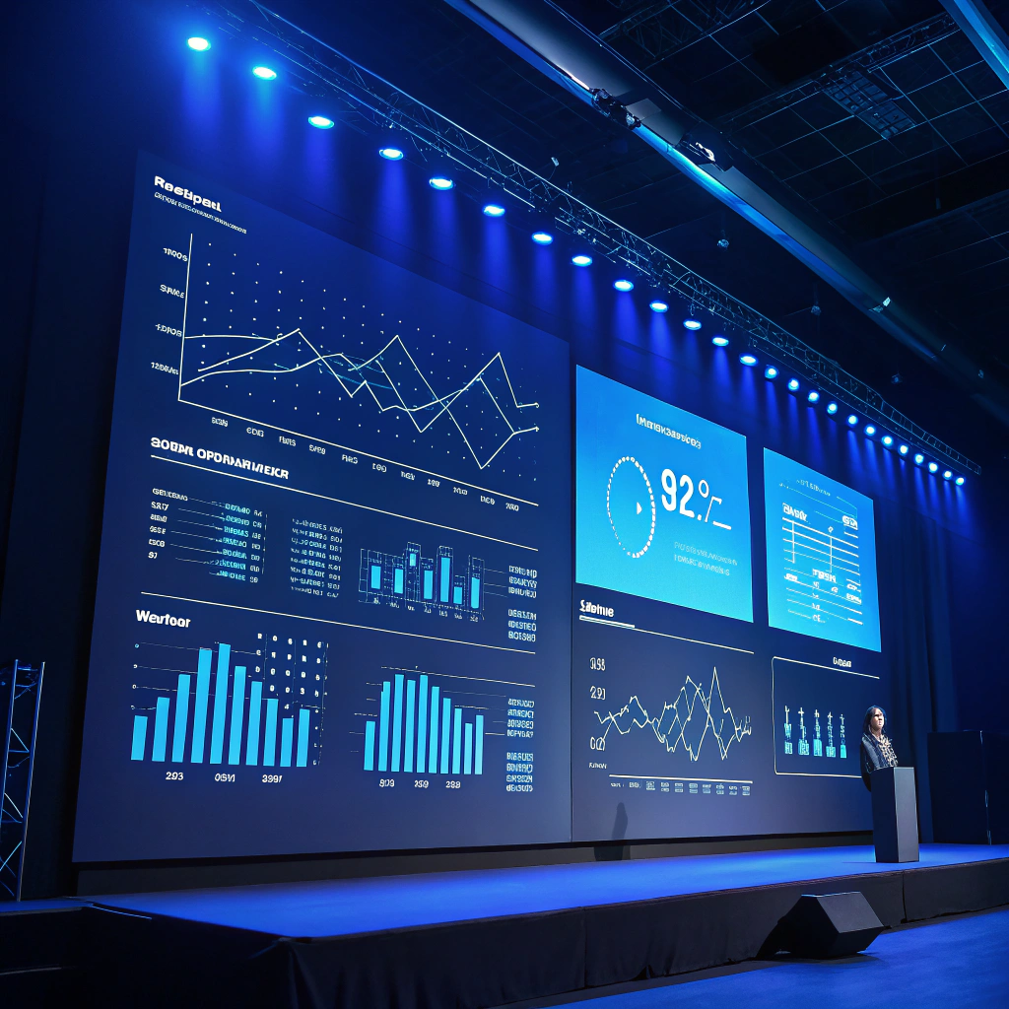

Наше решение
Впитал в себя всю силу нейронного анализа Руси-Матушки!
“Не проскочит таск незамеченным, Да что там таск, мысль не пролетит”

Slide 11
Встречеслав поддерживает:
“Слушаю всех, рассказываю только кому попросят”
Формирование транскрипцию и протоколы встречи
Выделение задач и самых важных моментов
Полную локальность и 100% конфиденциальность
Разбор предзаписанных видео

Slide 12



Стек технологий
Стек технологий

Slide 13
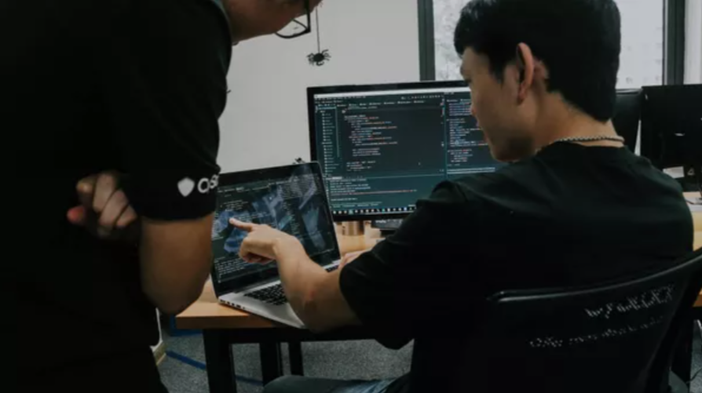
Целевая аудитория
- It компании в России – 220 тысяч
- It компании в России – 220 тысяч
10% компаний пользуются
AI помощниками
для автоматизации встреч
- Рынок AI растет на 30% ежегодно

Slide 14
Оценки объема пользователей
Доступный рынок – около 10.000 пользователей
Потенциальный рынок – около 40.000 пользователей
Общий рынок – около 270.000 пользователей

Slide 15

Дополнительные сегменты аудитории
Опрос!
Опрос!
c
Опрос!

Slide 16
Roadmap
Апрель 2025
Май 2025
Добавить поддержку анализа видео и аудио форматов
текст
Дальнейшее развитие
Редактирование стенограммы и протокола встречи
Внедрение системы анализа речи VOSK
Интерфейс для редактирования выделенного текста
текст
Интеграция с таск трекерами
База участников встреч: добавление, назначение, поиск
Автосохранение и история изменений
Выделение полной транскрипции встречи
Внедрение средств автоматизации

Slide 17
Первоначальная версия интерфейса, основные экраны
Разметка видео по таймингам реплик
Поиск по стенограмме и протоколу
Внедрение LLM
Первоначальная версия интерфейса, основные экраны
Выделение задач и важных моментов
Онлайн перевод

Slide 18
Модель монетизации
Бесплатная версия чтобы опробовать функционал
Бесплатная версия чтобы опробовать функционал
В перспективе – выпуск платных крупных обновлений
Выбор между актуальностью и экономией

Slide 19

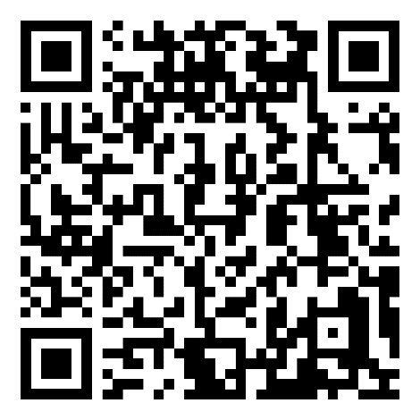
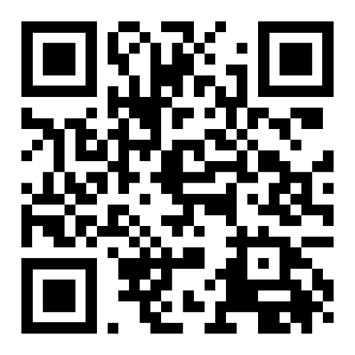
Информация о проекте
Предпроектные исследования
Репозиторий проекта

